Slide 1
第四章 随机变量的数字特征
龚小庆
gongxiaoqing@hotmail.com

Slide 2
§4.1 数学期望
引例1 分赌本问题(产生背景)
甲、乙 两人赌技相同, 各出
赌金50元,并约定先胜三局者为
胜, 取得全部 100 元.由于出现意
外情况 ,在 A 胜 2 局 B 胜1 局时,
不得不终止赌博, 如果要分赌金,
该如何分配才算公平?

Slide 3
分析：假设继续赌两局, 用A和B分别表示甲和乙获胜，则结果有以下四种情况:
A A
A B
B A
B B
把已赌过的三局(A 胜2局B 胜1局)与上述结果
相结合,即 甲和乙 赌完五局,
前三局:
甲 胜 2 局 乙 胜 1 局
后二局:
A A
A B
B A
B B
甲胜
乙 胜

Slide 4
故有, 在赌技相同的情况下,甲、乙 最终获胜的可能性大小之比为3:1.
即甲 应获得赌金的3/4，而 乙 只能获得赌金的1/4.
因此, 甲 能“期望”得到的数目应为
而乙 能“期望”得到的数目, 则为

Slide 5
若设随机变量 X 为:在甲胜2局乙胜1局的前提下, 继续赌下去甲最终所得的赌金.
则X 的分布列为:
因而甲期望所得的赌金即为X的 “期望”值,等于
即, X 的可能值与其概率之积的累加.

Slide 6

引例2 射击问题
设某射击手在同样的条件下,瞄准靶子相继射击90次,(命中的环数是一个随机变量).射中次数记录如下
命中环数 k
命中次数
频率
试问:该射手每次射击平均命中靶多少环?

Slide 7
解
平均射中环数

Slide 8
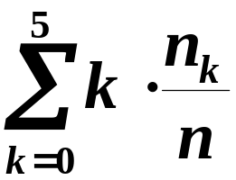
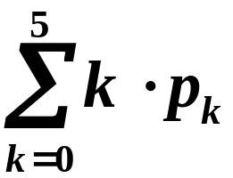

平均射中环数
频率随机波动
随机波动
“平均射中环数”的稳定值
随机波动
稳定值
“平均射中环数”等于
射中环数的可能值与其概率之积的累加

Slide 9
2.2.2 数学期望的定义

Slide 10
定义2.2.2 设连续型随机变量 X 的概率密度为f(x) ,若积分
绝对收敛,则称 的值为 X 的数学期望,记为E(X),即有
数学期望简称为期望,又称为均值.

Slide 11
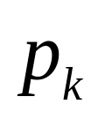
例4.1.1 甲、乙两个人进行射击,所得的分数分别为
它们的分布律分别为
试评定他们成绩的好坏.
解 甲乙两个人得分的数学期望分别为
由于
故甲的成绩强于乙的成绩.

Slide 12
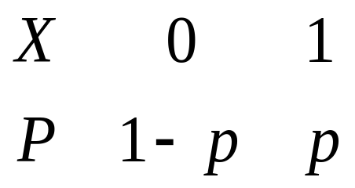
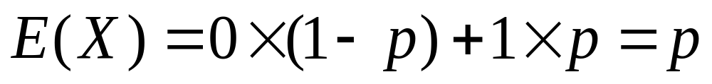
例4.1.2 设随机变量X服从参数为p的0-1分布， 试求X 的数学期望.
解 由题意知X的分布律为
故

Slide 13

例4.1.3 某商店对某种家用电器的销售采用先使用后付款的方法,记使用寿命为X(以年计),规定
一台付款1500元;
一台付款2000元;
一台付款2500元;
一台付款3000元;
设寿命X服从参数为0.1的指数分布,试求该商店一台收费Y的数学期望.

Slide 14
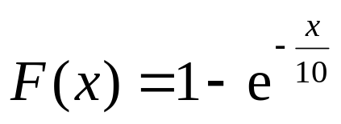

解 由题意, X的分布函数为
Y的可能的取值为1500,2000,2500,3000，且
所以
即平均一台收费2732.15元

Slide 15
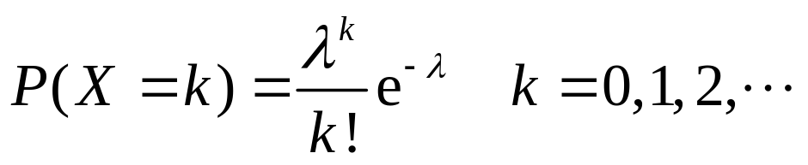
例4.1.4 设X服从参数为 的泊松分布,求 X 的数学期望.
解 由于X的分布律为
故

Slide 16
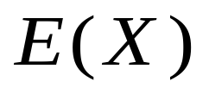
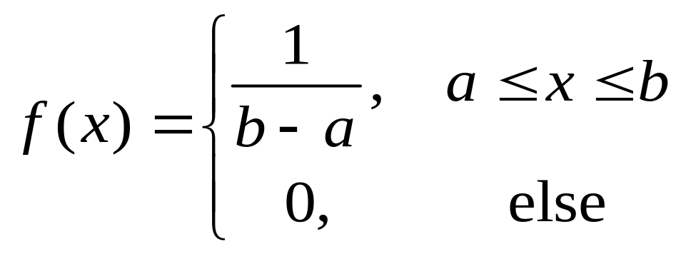
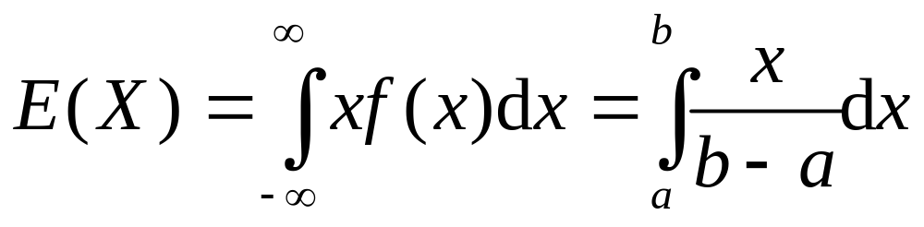
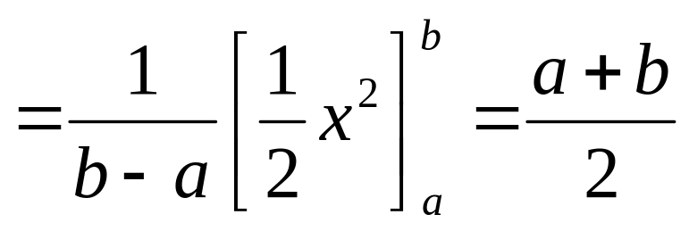
例4.1.5 设
求
解 由于 X 的概率密度为
故

Slide 17


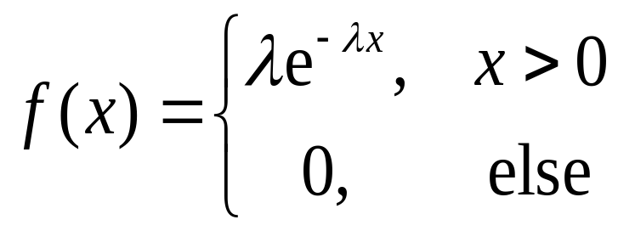
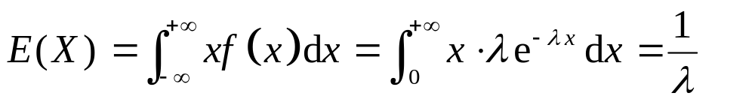
例4.1.6 设随机变量 X 服从参数为 的指数分布,求
解

Slide 18
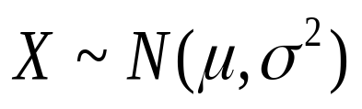
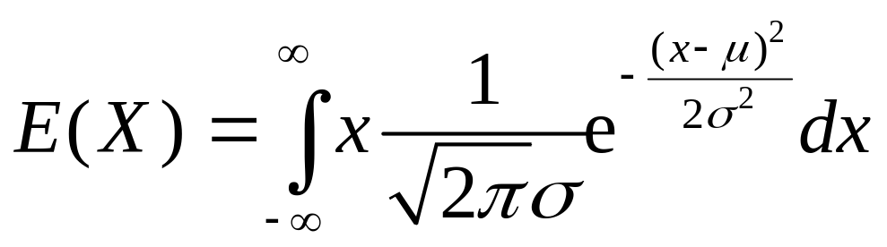
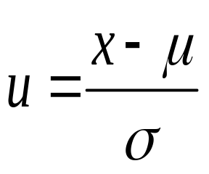
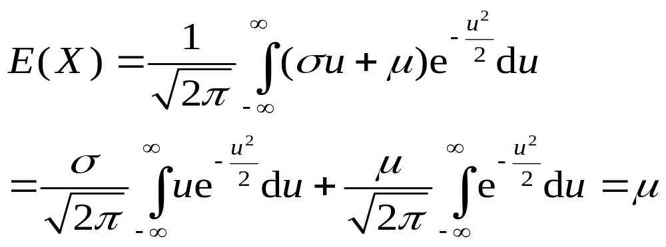
例4.1.7 设随机变量 ,求E(X).
解
令
则

Slide 19
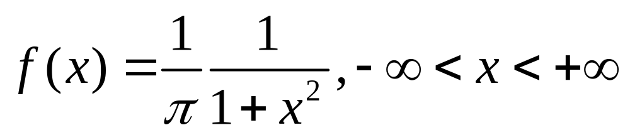
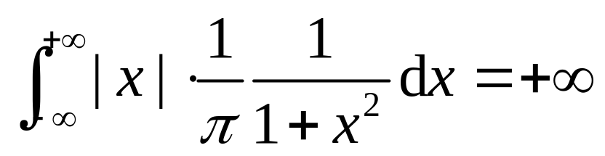
例4.1.8 柯西分布的数学期望不存在
设随机变量 X 服从柯西分布，则其概率密度为
由于
故 E(X) 不存在.

Slide 20
4.1.3 随机变量函数的数学期望
在很多实际问题中，经常遇到求随机变量函数的数学期望问题．下面两个定理给出了求随机变量函数的数学期望的简便方法．利用这二个定理可以省略求随机变量函数的分布．

Slide 21
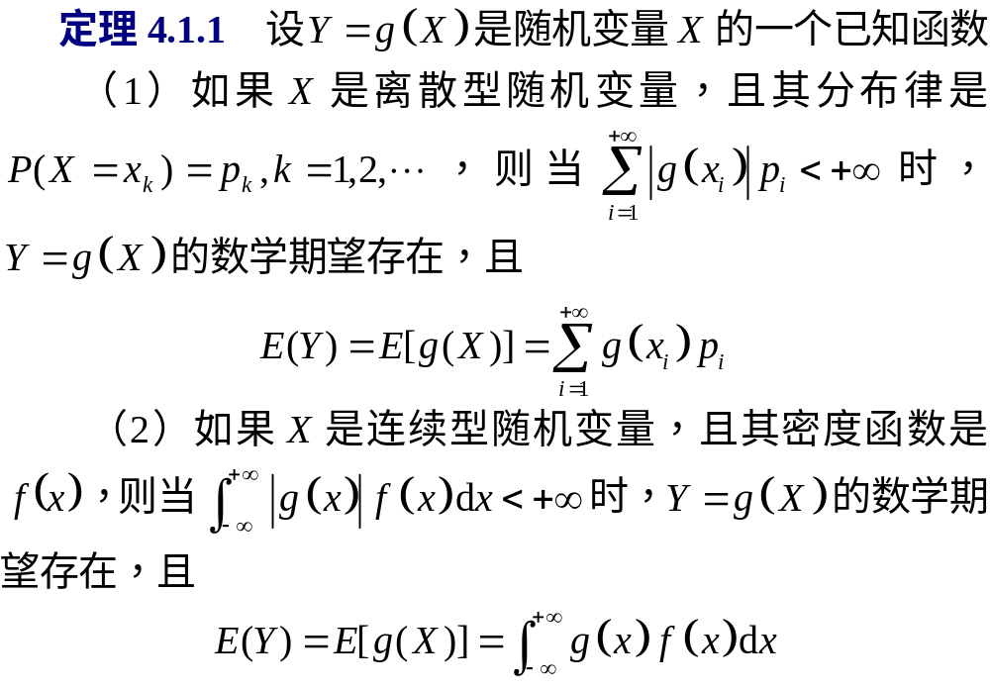

Slide 22
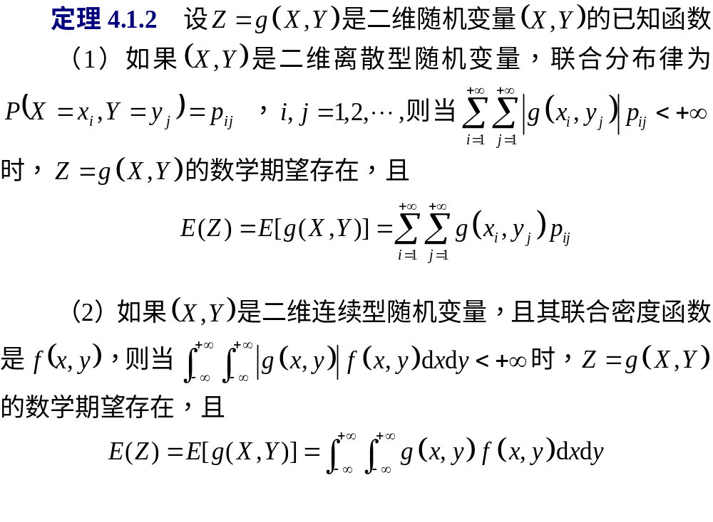

Slide 23
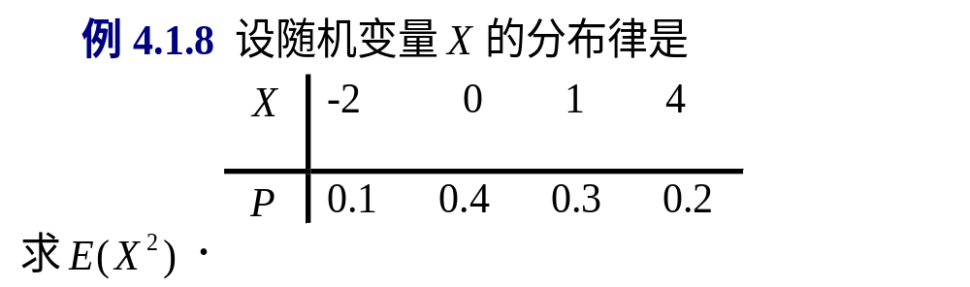
解 由定理4.1.1，得

Slide 24
解 由定理2.2.1，得

Slide 25
例4.1.10 设某种商品每周的需求量X服从区间[10,30]上的均匀分布,而经销商进货数为区间[10,30]中的某一整数,商店每销售一单位商品可获利500元;若供大于求则削价处理,每处理一单位商品亏损100元;若供不应求,则可从外部调剂供应,此时每单位仅获利300元.为使商店所获利润期望值不少于9280,试确定最小的进货量.
解 设进货数为a,则利润为

Slide 26
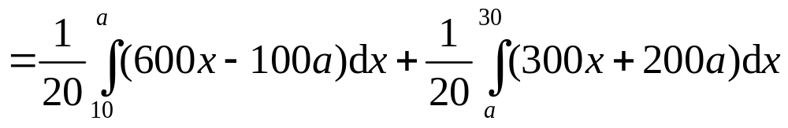

而由题意知,X的概率密度为
故期望利润为

Slide 27
依题意,有
故利润期望值不少于9280元的最少进货量为21单位

Slide 28
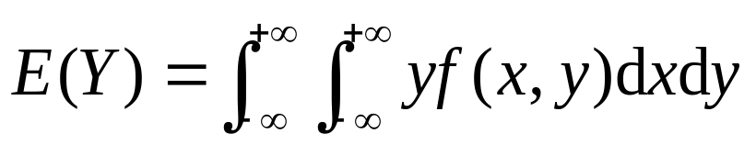
类似的还有

Slide 29
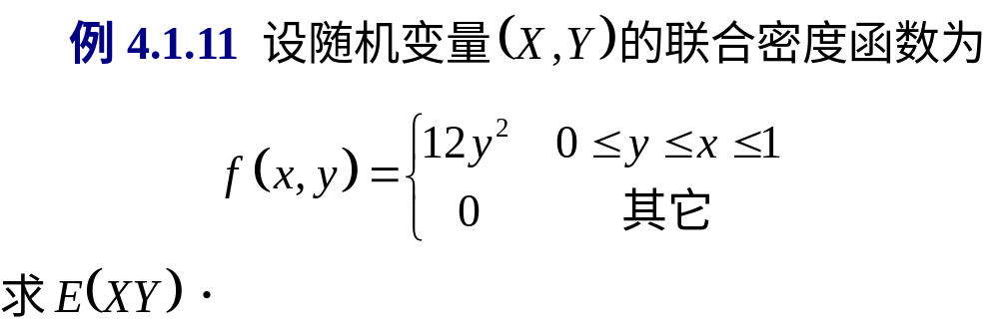
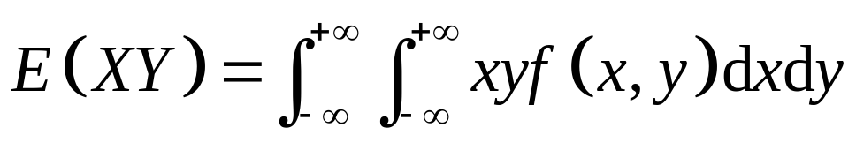
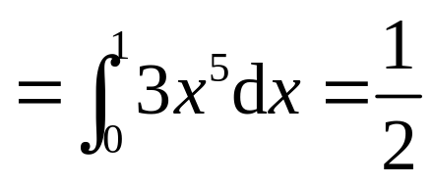
解

Slide 30
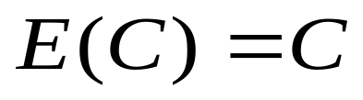
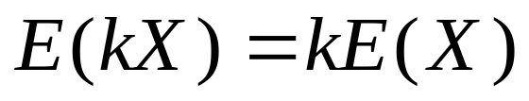
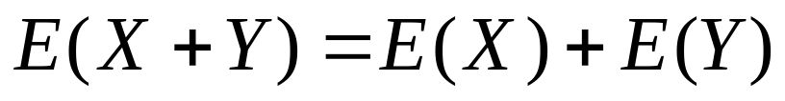
4.1.4 数学期望的性质
(1) 设C为常数,则有
(2) 设X是随机变量,k是常数,则
(3) 设X,Y是随机变量,则

Slide 31
性质(2)(3)称为数学期望的线性性质,可写成
证明

Slide 32
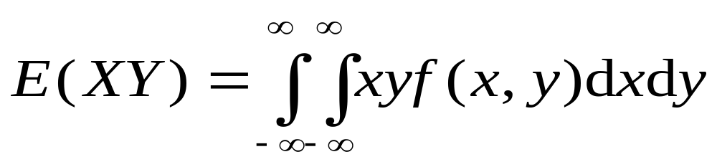
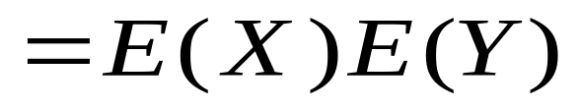
(4) 若X,Y相互独立,则有
证明

Slide 33

性质(3)和(4)可推广到n维随机变量的情形.
(5)
若 相互独立,则有
(6)

Slide 34
例4.1.12 一民航送客车载有20位旅客自机场开出,旅客有10个车站可以下车.如到达一个车站没有旅客下车就不停车.以X表示停车的次数,求E(X)(设每位旅客在各个车站下车是等可能的,并设各旅客是否下车相互独立)
解 引入随机变量
则有
又由题意，有

Slide 35
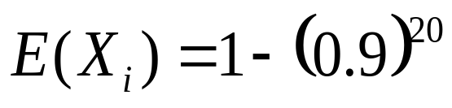
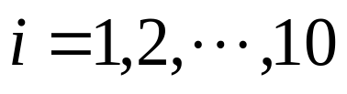
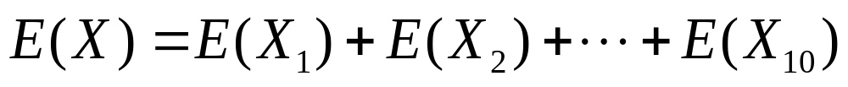
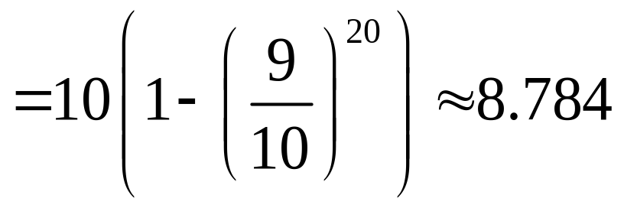
所以
由数学期望的性质，得

Slide 36

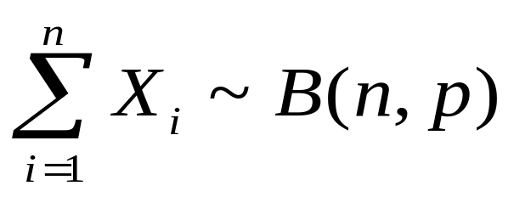
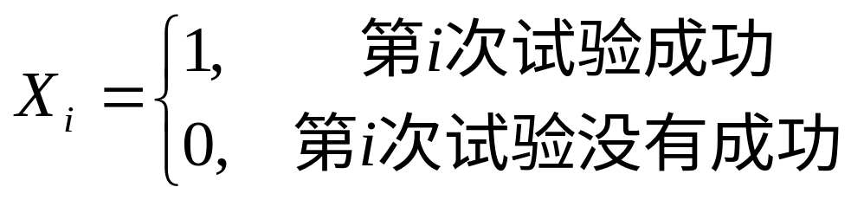
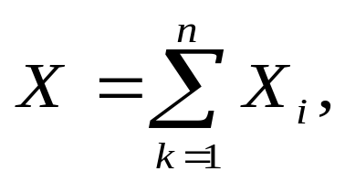
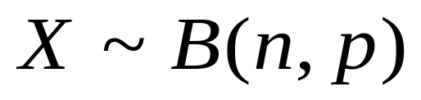
重要结论:设随机变量 相互独立且均服从参数为p的0-1分布：
则
证明 设有一个n重伯努利试验,每次试验中成功的概率为p,引进随机变量
则X_{i}服从参数为p的0-1分布，令
则它表示在这个伯努利试验中成功的次数,故有

Slide 37
§4.2 方差
数学期望是随机变量取值的平均值，是一种位置特征数，但数学期望毕竟只反映了中心位置，它无法反映出随机变量围绕中心位置取值的“波动”的幅度大小．

Slide 38
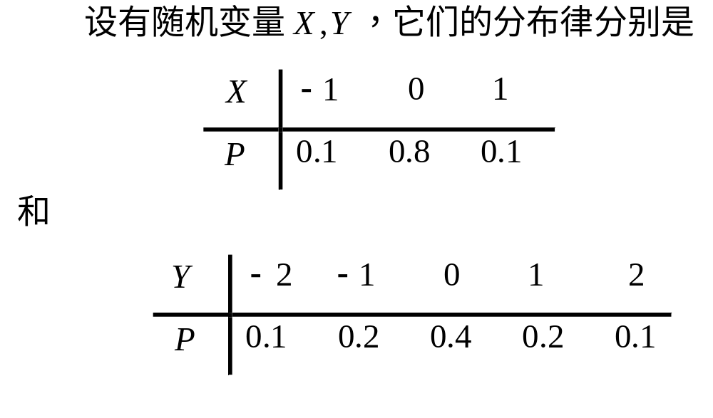



Slide 39
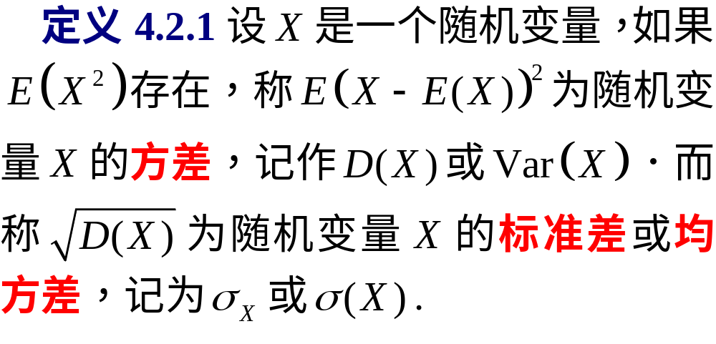

Slide 40
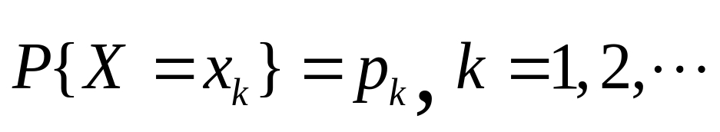
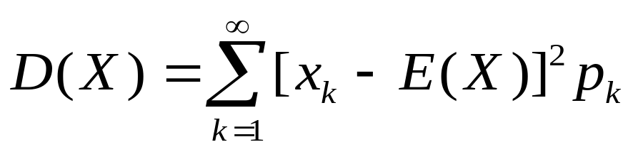
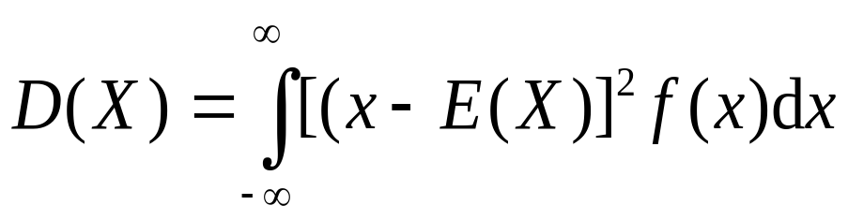
(1)若X是离散型随机变量,分布律为
则
(2) 若X是连续型随机变量,概率密度为f(x)，则

Slide 41
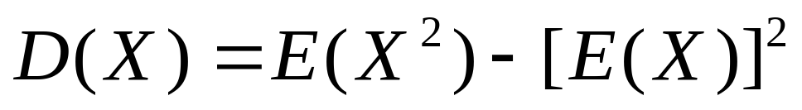
由于
所以有下列公式

Slide 42
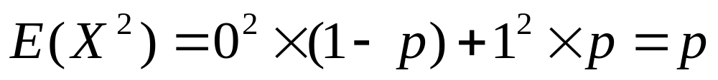
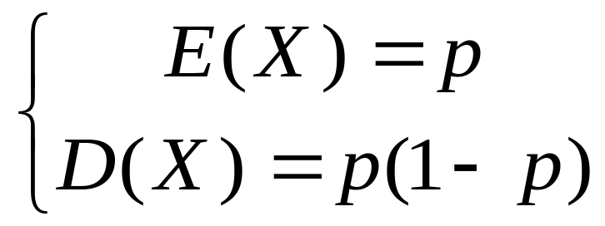
0-1分布的数学期望和方差
例4.2.1 设X服从参数为p的0-1分布,则E(X)=p又
故有
因此若X服从参数为p的0-1分布,则

Slide 43


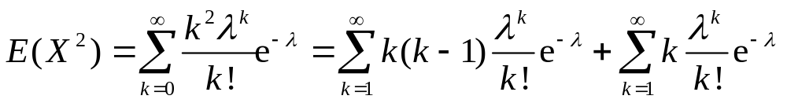
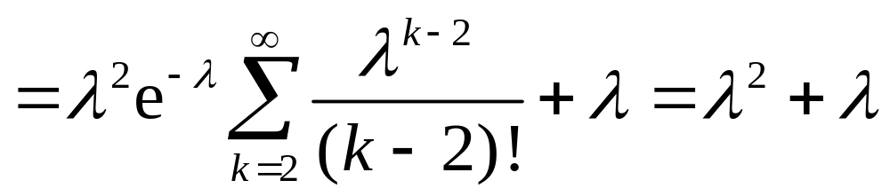

泊松分布的数学期望和方差
例4.2.2 若 ,则
又
所以

Slide 44







例4.2.3 三角分布、均匀分布和倒三角分布的数学期望、方差和标准差.
1.三角分布
设
-1
1
则由对称性，有
于是

Slide 45



2.均匀分布
设
，则
-1
1
则由对称性，有
故

Slide 46




3.倒三角分布
设
-1
1
则由对称性，有
于是

Slide 47



三个分布方差之间的比较
-1
1
-1
1
-1
1
三角分布
均匀分布
倒三角分布
三角分布在中间较为集中，故方差最小；倒三角分布集中于两侧，故方差最大；均匀分布介于其中，故方差也介于其中.即

Slide 48





参数为 指数分布的数学期望和方差
设
故

Slide 49




4.2.2 方差的性质
性质1 常数的方差为0，即
其中c为常数
证明 若c为常数，则
性质2 若a, b为常数，则
证明

Slide 50


因此，由性质2，有
另外，由
知，若E( X ²)=0,则E(X)=0,且D(X)=0.

Slide 51


性质3 对任意常数c，
且等号成立的充分必要条件为c=E(X).
证明
若

Slide 52



性质4 若X与Y相互独立,则有
证明
(最后的一个等式由X与Y的独立性推得)

Slide 53



并且还有

Slide 54



于是，若X与Y独立，则
注意：以下两个式子是等价的,即

Slide 55



切比雪夫不等式
定理4.2.1 （切比雪夫不等式） 设随机变量的X的数学期望和方差均存在，则对任意的 ，有
或等价地，有
证明 仅对连续型随机变量给出证明．

Slide 56





Slide 57





上述不等式给出了在随机变量X的分布未知时对事件 的概率下界的一个估计.
记 , 则有
由于切比雪夫不等式对任何分布都成立，因此在很多情况下我们就不能指望得到的概率上界能够非常接近于真正概率．比如

Slide 58







所以

Slide 59




二项分布数字特征的简便求法
设 相互独立且均服从参数为p的0-1分布,则由前面的讨论知
则由数学期望与方差的性质,有

Slide 60





正态分布的数学期望和方差
由于

Slide 61



故
结论: 若
则
因此，正态分布的两个参数恰好就是相应随机变量的数学期望和方差．

Slide 62









例4.2.4 设随机变量X与Y相互独立且均服从正态分布 ，试求 .
解 令Z=X-Y，则Z服从正态分布，由于
所以
，故

Slide 63
§4.3 协方差与相关系数
为了刻划两个随机变量之间的关系,本节讨论两个重要的数字特征:协方差与相关系数

Slide 64

4.3.1协方差
由前面的讨论知,若X与Y相互独立,则有
因此,若上式不成立,则X与Y 必不相互独立,也就是说,当上式的左端不等于零时,两个随机变量之间就存在着某种关系.因此量E(XY)－E(X)E(Y)在某种程度上刻划了两个随机变量之间的关系.我们将其称之为协方差.

Slide 65





定义3.4.1 设(X,Y)是二维随机变量，若
存在，则称此数学期望为X与Y的协方差,并记作
特别地，有

Slide 66

性质1
证明

Slide 67




性质2 若X与Y相互独立，则Cov(X,Y)=0, 反之不然.
证明 这是因为若X与Y独立，则
反之不然，即
X与Y不相关
X与Y相互独立
见下面的反例.

Slide 68








例4.3.1 设(X,Y)服从单位圆 上的均匀分布,则它们的联合密度为
1
-1
1
-1

Slide 69


由对称性可知
因为
所以X与Y不相互独立.

Slide 70




由对称性
所以
即X与Y不相关

Slide 71



性质3 对于任意的二维随机变量(X,Y)，有
证明
因此，若X与Y不相关，则

Slide 72



推广：
以下四个命题是等价的：
（1）
（2）
（3）
（4）X与Y不相关

Slide 73



协方差的基本性质
(1) 对称性
(2) 任意随机变量X与常数a的协方差为零,即
(3) 对任意常数a,b，有
(4) 设X,Y,Z是任意三个随机变量，则

Slide 74


由前面所述性质，有
由于
因此,协方差的大小依赖于度量单位,这是它的一个明显缺陷.为了克服这个缺陷,我们引入相关系数的概念.

Slide 75

4.3.2 相关系数
定义4.3.2 假设 X,Y 的方差均存在，则称
为X与Y的相关系数
注：相关系数是一个无量纲的数.它与协方差具有相同的符号.

Slide 76





两个随机变量标准化后不会影响它们的相关系数
令
则

Slide 77






相关系数的性质
性质1
证明 将随机变量X和Y标准化,即
则有
因此,有

Slide 78



由此可推出
注：由该性质立即可得如下的施瓦茨不等式

Slide 79




因此，有
即

Slide 80




取

Slide 81


几点说明：

Slide 82







Slide 83




Slide 84




Slide 85




解 因为
从而XY的分布律为

Slide 86





X的边缘分布律为
所以

Slide 87


解

Slide 88


Slide 89


解（1）由题意有
于是有

Slide 90




因此

Slide 91



（2）由题设
所以X与Y不独立。

Slide 92
注：如果随机变量X和Y都服从正态分布，只有当X和Y的联合分布是二维正态分布时两个随机变量相关系数等于零才是它们独立的充分必要条件。否则，即使两个随机变量都服从正态分布，它们的联合分布也不一定是二维正态分布，此时相关系数等于零就仅仅是它们独立的必要条件。

Slide 93
4.3.3 协方差矩阵和多维正态分布
为n维随机向量X的数学期望向量，简称为X的数学期望，而称

Slide 94


Slide 95






n维正态分布
定义3.4.4 若n维随机变量 的联合概率密度为
其中
是对称正定矩阵,则称 服从n维正态分布,记为

Slide 96






n维正态随机向量的性质
1)
2)
是
的协方差矩阵;
3)
相互独立的充分必要条件是它们
两两不相关;
4)
的任意k维子向量服从k维正态分布;
5)若
服从n维正态分布, 则
服从m维正态分布.

Slide 97




设
为任意n维随机变量,则它服从
n维正态分布
的充要条件是它的任何
一个线性组合都服从一维正态分布:

Slide 98


Slide 99




解
(1)

Slide 100





(2)
于是

Slide 101

§4.4 其他数字特征*
4.4.1 矩

Slide 102




中心矩与原点矩之间有如下关系：

Slide 103









当k为奇数时，上述被积函数是奇函数，故

Slide 104

4.4.2 分位数与中位数

Slide 105







从定义易知，下侧分位数和上侧分位数之间的关系是
由于标准正态分布的概率密度是偶函数，故其分位数还有下列性质：

Slide 106







中位数和数学期望一样也是随机变量位置的特征数，但在某些场合使用中位数可能比使用数学期望更合理，例如在一个贫富差距很大的国家，平均收入可能掩盖贫富差距很大现实，而中位数一般不会发生这种情况．

Slide 107





